Slide 1

오늘 뭐 해먹지?
추천해주는 세끼

Slide 2
01
프로젝트 팀 소개
프로젝트 팀 구성 및 역할
프로젝트 수행 과정
02
프로젝트 소개
목차
프로젝트 배경
03
프로젝트 수행 절차 및 결과
텍스트 데이터 분석 및 자연어 처리
이미지 데이터 분석 및 객체 인식 모델링
웹 서비스 구축
04
프로젝트 마무리
서비스 개선 방향

Slide 3



프로젝트 팀 구성 및 역할
권윤옥
팀장, Data Analysis
ahyz0569@gmail.com
.
https://github.com/ahyz0569
김수연
이선주
Data Analysis
Data Analysis
game33k@gmail.com
https://github.com/qweqwz
seonju1022@gmail.com
https://github.com/zooyaa

Slide 4

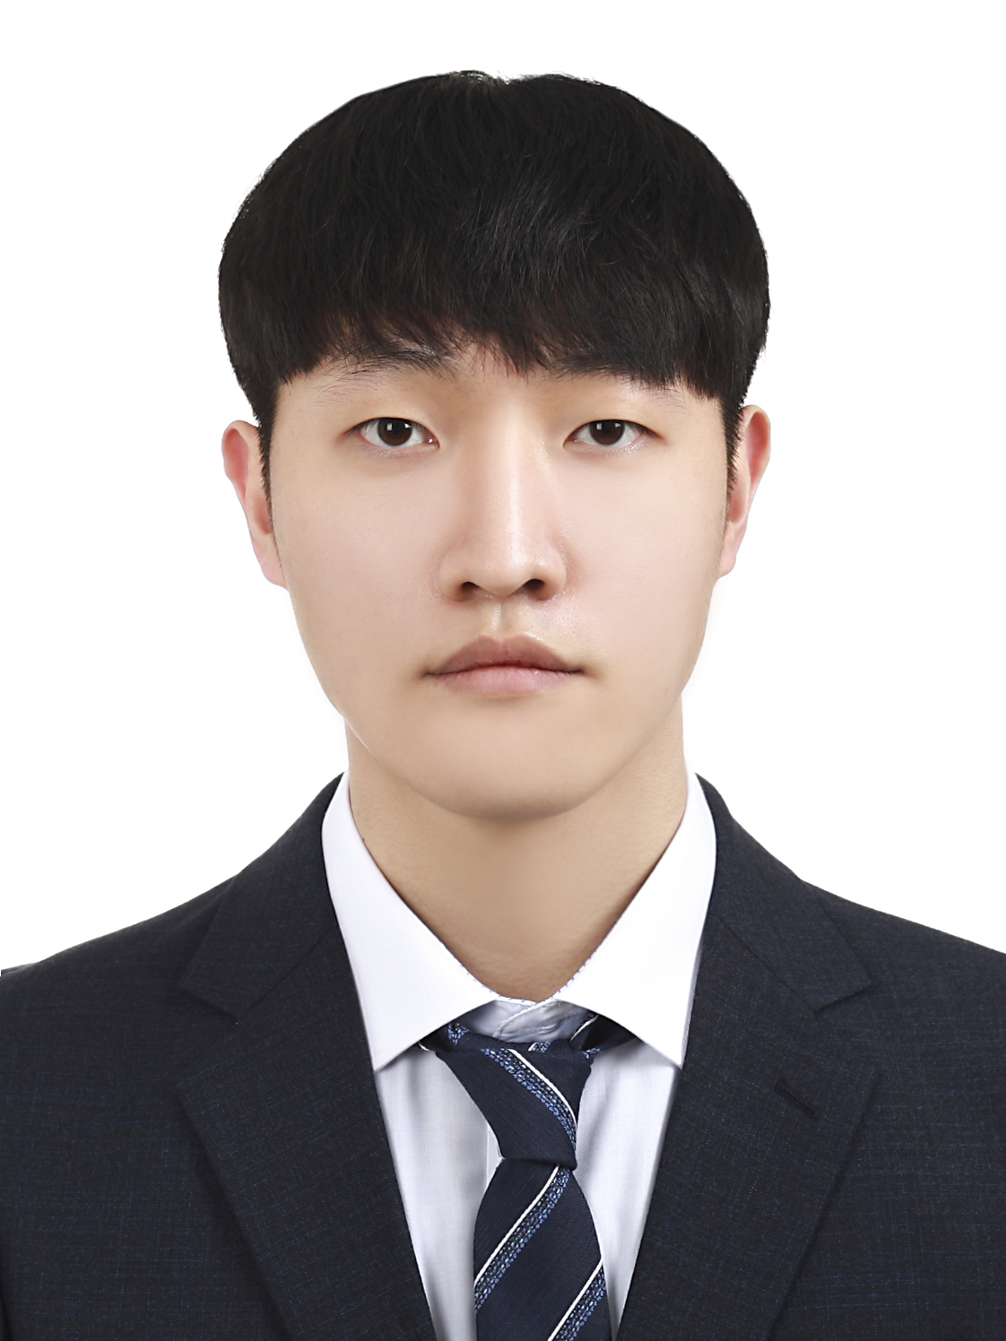

프로젝트 팀 구성 및 역할
정혁진
Front-end
Hyukjin4976@naver.com
github.com/JungHyukJin
장경석
전현진
Back-end
Back-end
juskus0310@naver.com
https://github.com/JangGyungSeok
wjsguswls71@naver.com
https://github.com/ Junnnnnnnnnnn

Slide 5
프로젝트 수행 과정
총 프로젝트 기간 3/16 ~ 4/28(43일)
사전 기획
개발
수정 및 보완
3월 9일
3월 14일
3월 16일
4월 20일
4월 22일
4월 28일
프로젝트 주제 선정
서비스 개발 과정
피드백
프로젝트 기획안 작성
분류 모델 선정 및 웹 서비스 구축
오류 수정 및 서비스 최적화

Slide 6
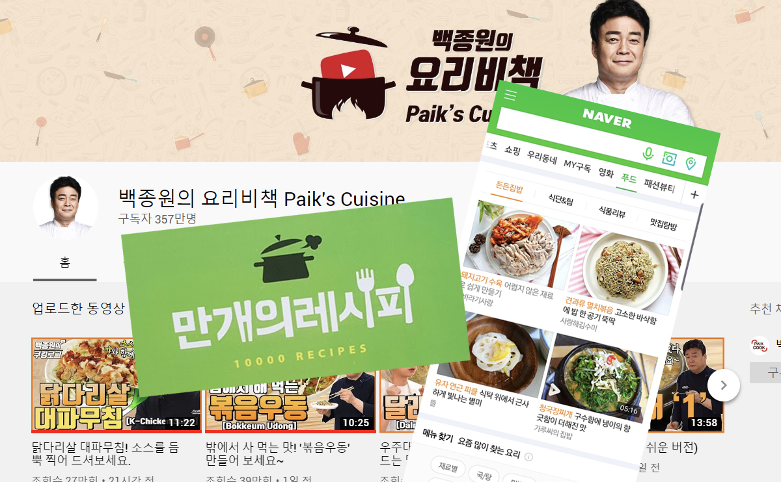

Slide 7
프로젝트
수행결과 I
Data Analysis

Slide 8
텍스트 데이터 분석 및
자연어 처리
데이터 수집 및 전처리
자연어 처리
추천 시스템 개발
모델 성능 평가

Slide 9
자연어 처리
재료 기반
레시피 추천 시스템
1 약 95000개의 데이터 수집 – ‘만개의 레시피‘ 사이트 참조
총 19개의 변수
2 자연어 처리를 위한 데이터 정제
3 레시피 데이터 - 데이터베이스화
recipe 테이블 구조 설계
고유아이디, 제목, 몇인분, 조리시간, 조리난이도, 설명, 주재료, 부재료, 양념, 완성사진, 조리순서, 조리순서이미지, 추천 시스템 개발을 위한 컬럼, 매운맛 분류를 위한 컬럼(전처리후 컬럼 수 : 14)

Slide 10
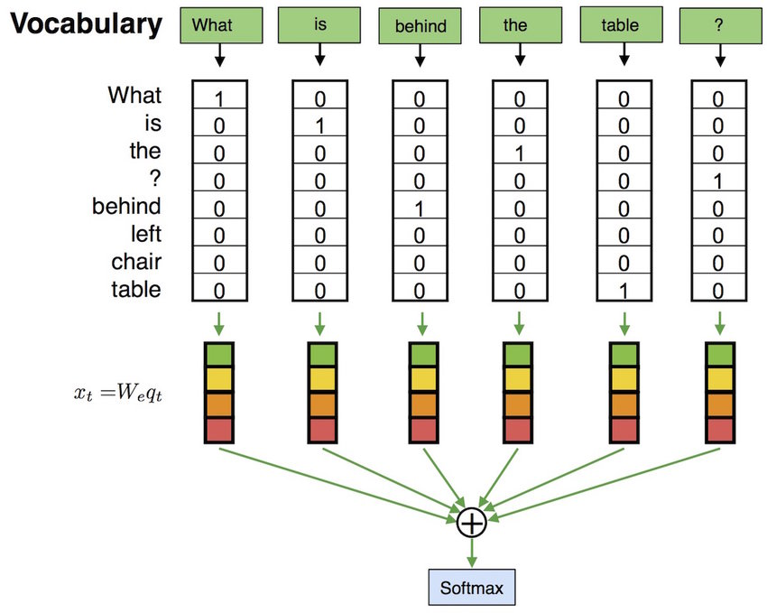
추천 시스템
알고리즘 개요
1 Bag of Words(BoW)
- Scikit-learn의 HashingVectorizer API 활용
- 단어들의 출현 빈도를 계산해 텍스트 데이터 수치화

Slide 11
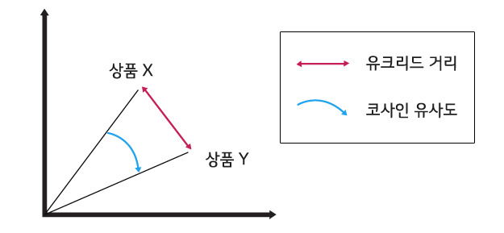
추천 시스템
알고리즘 개요
2 Cosine Similarity
- 두 단어의 벡터값으로 코사인 각도를 계산
- -1과 1사이의 값을 가지며 1에 가까울수록 유사도가 높다고 판단

Slide 12
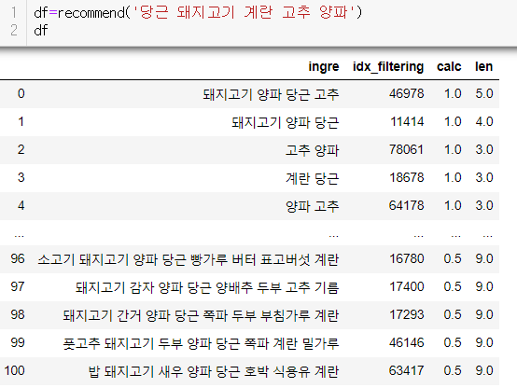
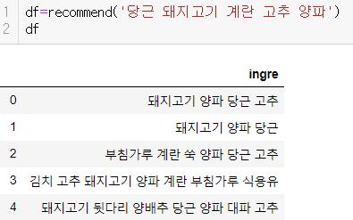
추천 시스템 성능 개선
레시피 추천 시스템
개발
03
추천 시스템 개발
02
입력된 재료와 유사도가 높은 순서대로 레시피를 추천
Word Vectorizing
BoW 이용해 주재료 데이터 수치화
수집된 레시피 데이터를 기반으로 자체 Word Dictionary 생성 - HashingVectorizer 이용해 객체화(.pkl)
01

Slide 13
프로젝트
수행결과 II
Data Engineering

Slide 14
이미지 데이터 분석 및
객체 인식 모델링
데이터 수집 및 전처리
모델 개요
모델 선정 및 테스트
모델 평가 및 개선
최종 선정 모델

Slide 15
데이터 수집 및
데이터 전처리
식재료 분석 모델용 학습 데이터
1 레시피 데이터에서 가장 많이 사용되는 식재료
이미지 데이터 클래스 6개(150장씩 수집)
2 flickrapi 모듈 > 이미지 자동 크롤러 생성
약 1만장씩 수집
3 모델에 활용한 데이터의 수
Training Data(2944), validation data(40)

Slide 16
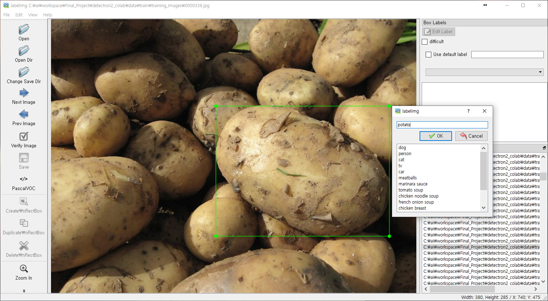
1 최종 데이터 클래스 8개
당근, 고추, 오이, 달걀, 양파, 파, 돼지고기, 감자
2 LabelImg 이미지 어노테이션 툴 사용 - 이미지 레이블 작업
PASCAL VOC 포맷 ▶ xml 형식으로 저장
데이터 수집 및
데이터 전처리

Slide 17
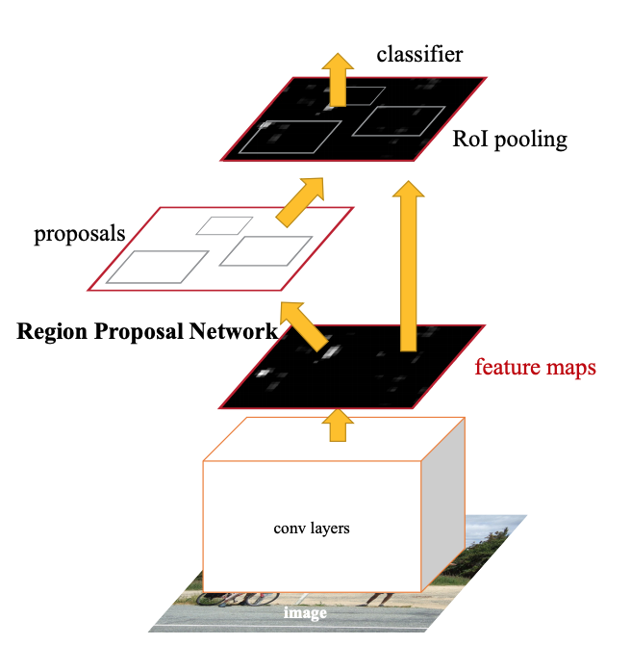
알고리즘
개요
Faster R-CNN 알고리즘
(Faster Region-based Convolutional Neural Network)
1 객체 탐지 과업 을 수행하는 딥러닝 기반 모델
2 알고리즘 구성
중심에 CNN이 위치하고 CNN의 output인 final feature map을 공유하는 두 개의 sub-network로 구성
sub-network는 입력 이미지의 후보 region을 제안하는 ①RPN,
제안된 region들이 어떤 object인지 탐지하는 ②Object Detector로 구성

Slide 18

모델
개요
1 PyTorch와 Faster R-CNN, ResNet-50 FPN 기반으로 학습된 모델
2 API 사용을 위한 환경 설정이 간편
3 이미지/레이블 데이터 관리 및 image augmentation 적용이 용이
4 간결한 코드로 객체 인식 모델 생성 가능

Slide 19

모델
개요
Facebook에서 개발한 PyTorch기반의 Object Detection, segmentation API
다양한 Object Detection 알고리즘 제공
방대한 Pre-trained Model Zoo 제공
이를 활용할 수 있는 쉬운 API 환경을 제공
Custom Dataset에 맞는 Dataset loader 설정과 사용이 용이

Slide 20
모델 선정 및
테스트
1
R50-FPN-1x 선택
Object detection 모델의 정확도 지표인 AP,
학습/추론 속도 지표 활용
데이터셋 구성
2
Pascal VOC ▶ COCO 데이터 포맷 변환
3
데이터셋 로드
이미지 레이블 정보(.json)
이미지 데이터 경로 지정
설정 파일 세팅
4
OS 환경과 목적에 맞게 파라미터 조정
5
Custom 데이터 생성
1 Custom_DatasetMeapper() 수정
2 이미지 증강
모델 학습에 필요한 정보 불러오기
6
Custom 데이터셋과 환경 설정 불러오기

Slide 21
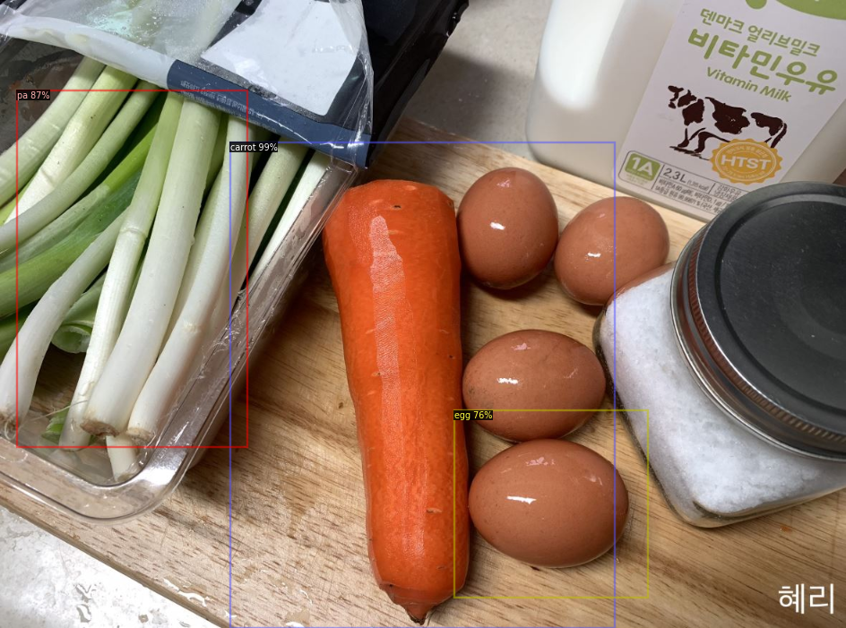
모델 선정 및
테스트
모델 학습 진행
7
9
예측 결과 시각화
모델 평가
8
메타 데이터, 학습된 모델 가중치로 예측 모델 생성
예측 모델 threshhold(0.7) 설정
모델 성능 개선
10
1 이미지 데이터 추가
2 배치값 조정

Slide 22
최종 모델
선정
Model | Backbone | lr sched | AP | AP50 | AP75 | APm | APl
Faster | R50-FPN | 1x | 29.292 | 53.561 | 28.624 | 28.609 | 28.191
Category | AP | Category | AP | Category | AP
Chilli | 10.329 | egg | 20.481 | porkmeat | 42.841
Potato | 50.092 | pa | 30.707 | onion | 13.909
carrot | 42.090 | cucumber | 23.888

Slide 23
프로젝트
수행결과 III
Web Development

Slide 24
웹 서비스 구축
웹 어플리케이션 아키텍처
사용 기술 소개
주요 기능 소개
웹 서비스 소개

Slide 25
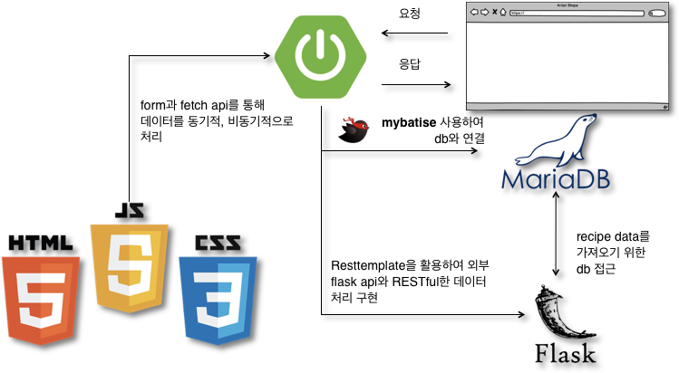
웹 어플리케이션
아키텍처

Slide 26

사용 기술
소개
Fetch api / base64
REST API / Flask
spring security
mybaties / lombok

Slide 27
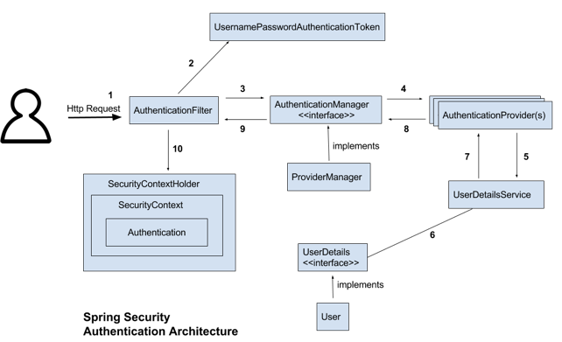
주요 기능 소개
로그인

Slide 28
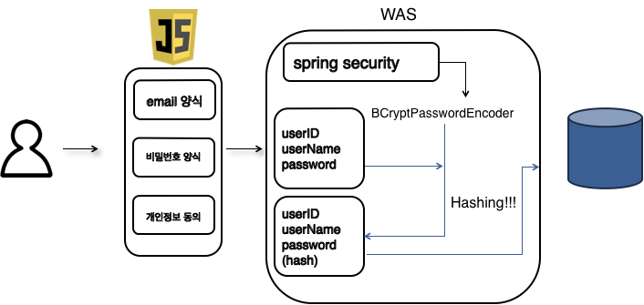
주요 기능 소개
회원가입

Slide 29
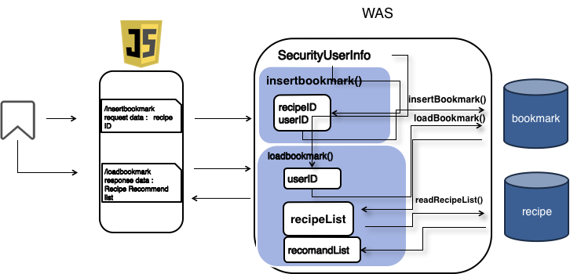
주요 기능 소개
북마크

Slide 30
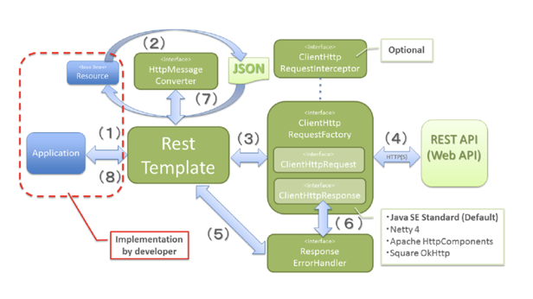
주요 기능 소개
REST API

Slide 31
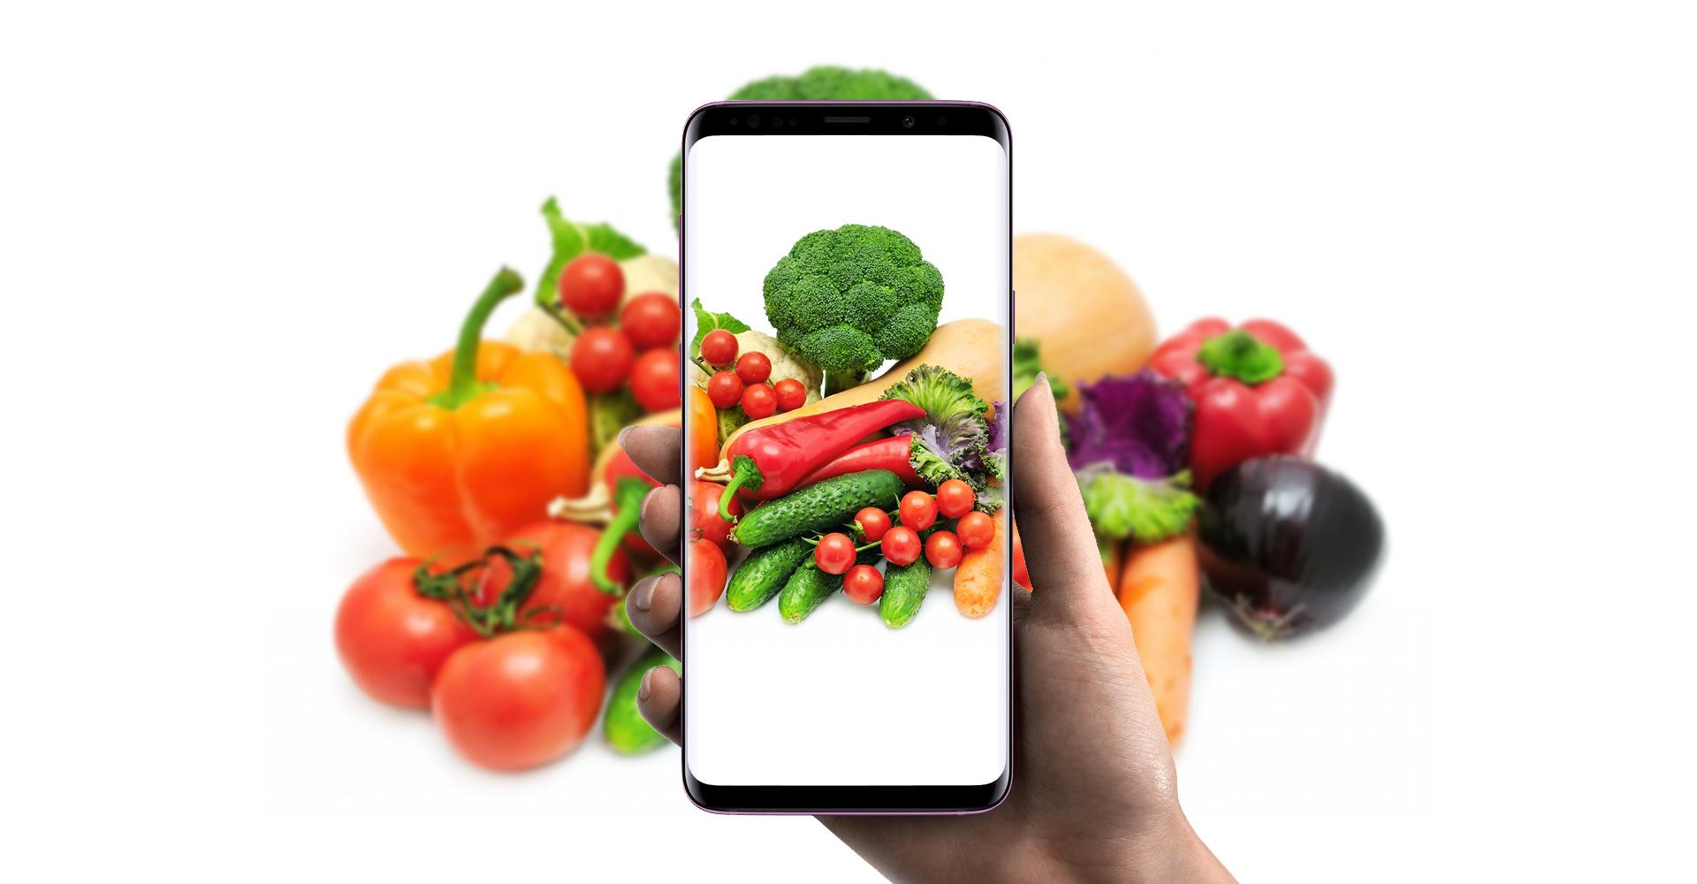
웹 서비스
소개

Slide 32
프로젝트
마무리

Slide 33
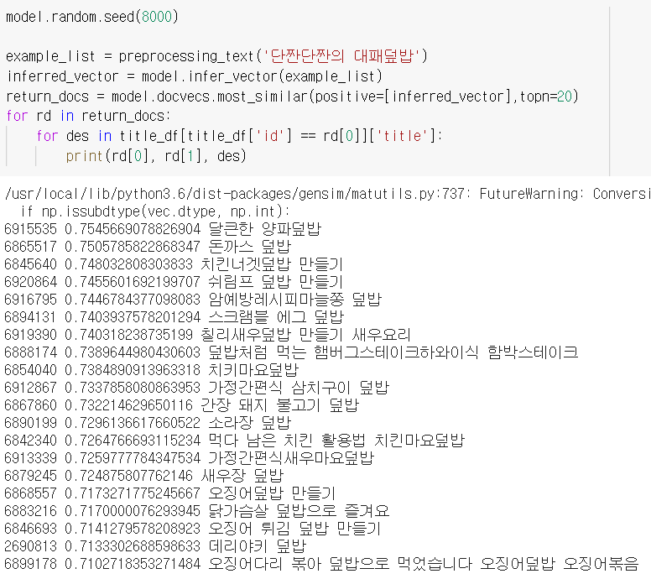
추천 시스템 개선 방향 I
사용자의 서비스 사용 기록
(ex. 검색 기록 로그, 사용자 레시피 정보)
Doc2Vec을 활용한 예 ▶

Slide 34
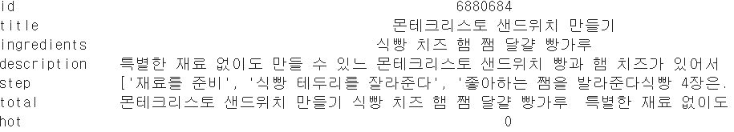
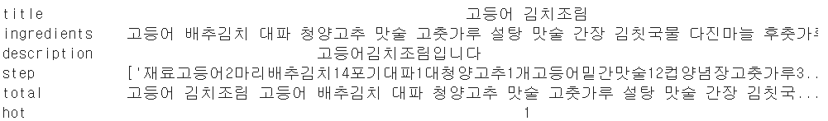
서비스
개선 방향
추천 시스템 개선 방향 II

Slide 35
서비스
개선 방향
식재료 인식 모델 개선 방향
1 식재료 클래스
2 학습 이미지 증강
3 Mask 라벨 데이터를 사용하는 모델로 학습

Slide 36
Thank You
추천해주는 세끼

